Slide 1

5°3
English
Semaine du 27 avril au 30 avril.

Slide 2
Liens utiles
Les séances précédentes sur le blog.
Un bon dictionnaire en ligne.
Votre espace Quizlet.

Slide 3
Découpage conseillé des séances de travail. | Temps de travail conseillé.
Séance 1 Pages 4 5 6 7 8 9 10 | 55 minutes.
Séance 2 Pages 11 12 13 14 15 16 | 55 minutes.
Séance 3 Pages 17 18 19 20 21 | 45 minutes.
S1
S2
S3
Retour : découpage séances.

Slide 4

Whodunnit?
S1
Let’s start the investigation!
Where is the simple past?
It’s a mystery…
Retour : découpage séances.

Slide 5
1) Let’s start the investigation!
S1
Observe: image.
Read and learn: vocabulary.
  Read and learn.
  Read examples.
Describe the image.
Semaine précédente
Sommaire : partie 1.
Retour : découpage séances.

Slide 6
Catégorie | Mot anglais | Traduction
Verbes | to murder to kill to steal to thieve to rob to burgle to abduct to kidnap to shoot to trap to escape to witness to report to report to arrest | assassiner tuer voler, dérober voler voler, braquer voler, cambrioler enlever kidnapper tirer piéger s’échapper être témoin de signaler faire un rapport, un compte-rendu arrêter
S1
Read and learn.
Sommaire : partie 1.
Retour : découpage séances.

Slide 7
Catégorie | Mot anglais | Traduction
Verbes | to dispatch to protect to solve to spot to question to investigate to suspect | arrêter déployer protéger résoudre repérer interroger enquêter
Adjectifs | guilty innocent dangerous harmless crafty | coupable innocent dangereux inoffensif rusé, roublard
Expressions | to have intuition to lack intuition to commit a crime | avoir du flair, de l’intuition manquer de flair, d’intuition commettre un crime
S1
Read and learn.
Sommaire : partie 1.
Retour : découpage séances.

Slide 8
Exemples d’utilisation du vocabulaire, à lire (et recopier si possible).
S1
Jackson robs banks for a living. He is an offender and a robber.
Jackson braque des banques pour gagner sa vie. C’est un délinquant et un braqueur.
Delilah abducted her neighbour’s son. She is a criminal and an abductor.
Delilah a enlevé le fils de son voisin. C’est une criminelle et une ravisseuse.
The inspector suspects Delilah. He found her fingerprints on the crime scene.
L’inspecteur soupçonne Delilah. Il a trouvé ses empreintes digitales sur la scène de crime.
Jackson got arrested.
Jackson a été arrêté.
Sommaire : partie 1.
Retour : découpage séances.

Slide 9
S1
He had to stand in front of a suspects wall and answer questions during his interrogation by a police officer.
Il a du se tenir devant un mur de suspects et répondre à des questions pendant son interrogatoire mené par un officier de police.
The police officer wrote a report about the case.
L’officier de police a rédigé un rapport sur l’affaire.
Jackson was quite crafty but he eventually got caught.
Jackson était plutôt rusé mais il a fini par se faire attraper.
Unfortunately, the inspector looking for Delilah lacked intuition. He let her escape with her victim.
Malheureusement, l’inspecteur qui était à la recherche de Delilah manquait de flair. Il l’a laissé s’échapper avec sa victime.
Sommaire : partie 1.
Retour : découpage séances.

Slide 10
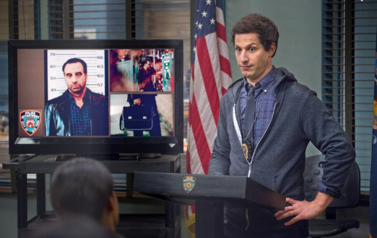
c) Describe the image.
S1
What type of image is it?
De quel type d’image s’agit-il ?
Where does the scene take place?
Où se passe la scène ?
Who are the men on the image?
Qui sont les hommes sur l’image ?
What else can you see on the image?
Que vois-tu d’autre sur cette image ?
What do you think happened before this scene?
A ton avis, que s’est-il passé avant cette scène ?
Sommaire : partie 1.
Retour : découpage séances.

Slide 11

2) Where is the simple past?
S2
Rappel grammatical : le prétérit simple.
Exercice de révision.
A toi d’écrire au prétérit simple.
The sounds of simple past
Sommaire : partie 2.
Retour : découpage séances.

Slide 12
a) Rappel grammatical : le prétérit simple.
S2
Souviens-toi : le prétérit simple sert à parler d’événements passés, sans lien avec le présent.
Il se forme en ajoutant (e)d aux verbes réguliers : look looked, love loved
Les verbes irréguliers ont quant à eux des formes particulières au prétérit : fly flew
Il faut donc connaître les différentes formes des verbes irréguliers.
Le prétérit simple est LE temps le plus utilisé pour parler au passé en anglais.
Exemple du verbe call (appeler) ci-dessous :
Français |  | Anglais : prétérit simple
Passé composé | J’ai appelé le shérif ce matin. | I called the sheriff this morning.
Passé simple | Il mit son badge, vérifia son revolver et appela le shérif. | He put his badge on, checked his gun and called the sheriff.
Imparfait | Il appelait le shérif tous les matins. | He called the sheriff each morning.
Sommaire : partie 2.
Retour : découpage séances.

Slide 13
S2
Affirmation : I killed Colonel Mustard.
Négation : I did not kill Colonel Mustard.
Négation contractée : I didn’t kill Colonel Mustard.
Interrogation : Did you kill Colonel Mustard?
Affirmation : I ran away.
Négation : I did not run away.
Négation contractée : I didn’t run away.
Interrogation : Did you run away?
verbe régulier
verbe irrégulier
Sommaire : partie 2.
Retour : découpage séances.

Slide 14
b) Exercices de révision
S2
Parmi les verbes entre parenthèses ci-dessous, souligne ceux qui sont irréguliers.
Complète les phrases en mettant les verbes entre parenthèses au prétérit simple.
Yesterday, we (to arrive) at the crime scene.
We (to investigate) but we (not to find) any clues.
The sheriff (to call) me and (to ask) about the case.
The suspect (to have) a lot of money in his briefcase.
The suspect (to be) in New York.
The policemen (to arrest) the suspect.
arrived
Sommaire : partie 2.
Retour : découpage séances.

Slide 15
La police te suspecte. Nie leurs affirmations (= réponds aux affirmations par la négative)
He was your friend. He was not my friend.
You killed Colonel Mustard. I did not kill Colonel Mustard.
You changed your identity.
You went to the bank and you stole the money.
You witnessed the scene.
You called the victim right before he disappeared.
You escaped the crime scene.
You hid the weapon.
You trapped the victim.
You wanted to rob the jewelry store.
S2
Sommaire : partie 2.
Retour : découpage séances.

Slide 16
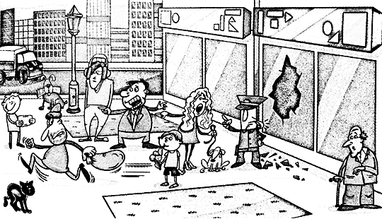
c) A toi d’écrire au prétérit simple.
S2
Tu as été témoin de la scène ci-dessous il y a quelques minutes. Un policier vient te demander ce que tu as vu. Rédige ton témoignage en écrivant au prétérit.
VOCABULARY
to be = être a sidewalk = un trottoir a bank = une banque to break = casser, briser to run away = s’enfuir a windowpane = une vitre to shout = crier to alert = alerter to whistle = siffler to witness = être témoin to remain calm = rester calme a robber = un braqueur a man = un homme a woman = une femme a youngster = un jeune a child, a kid = un enfant an old man = un vieil homme a dog, a cat = un chien, un chat
Sommaire : partie 2.
Retour : découpage séances.

Slide 17

d) The sounds of simple past.
S3
Ecoute la prononciation des verbes ci-dessous grâce à ce lien :
Quelles règles de prononciation de la terminaison (e)d peux-tu en déduire ?
stopped | decided | lived
worked | suspected | played
laughed |  | happened
missed |  | called
pushed
watched
Sommaire : partie 2.
Retour : découpage séances.

Slide 18
3) It’s a mystery…
S3
Read the text.
Analyze the text.
Solve the mystery.
Sommaire : partie 3.
Retour : découpage séances.

Slide 19

a) Read the text.
S3
One night, a man killed his wife with a knife in their car. No one saw him. He threw the knife in the river. He was careful not to leave fingerprints. Then, he went back home. An hour later, the police called him and told him his wife was dead and that he needed to come to the crime scene immediately. When he arrived, they arrested him. How did they know?
Sommaire : partie 3.
Retour : découpage séances.

Slide 20
b) Analyze the text.
S3
Highlight or underline the people involved in this mystery in yellow.
Highlight or underline the weapon(s) in orange.
Highlight or underline the places in pink.
Highlight or underline the clues in blue.
Underline verbs in the simple past in red.
One night, a man killed his wife with a knife in their car. No one saw him. He threw the knife in the river. He was careful not to leave fingerprints. Then, he went back home. An hour later, the police called him and told him his wife was dead and that he needed to come to the crime scene immediately. When he arrived, they arrested him. How did they know?
Sommaire : partie 3.
Retour : découpage séances.

Slide 21
c) Solve the mystery.
S3
How did the police immediately know that the husband killed his wife?
Write a short paragraph (about 3 lines) to explain:
The police found out because …
Sommaire : partie 3.
Retour : découpage séances.

Slide 22
Bye!

